Slide 1
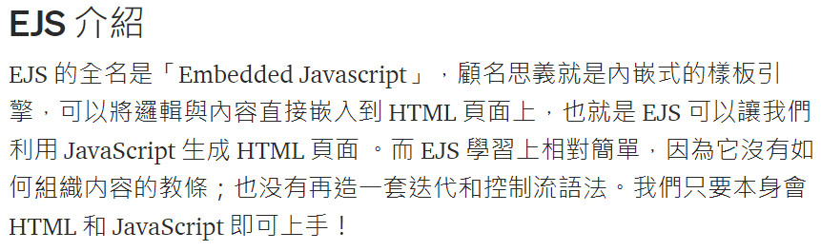

Slide 2
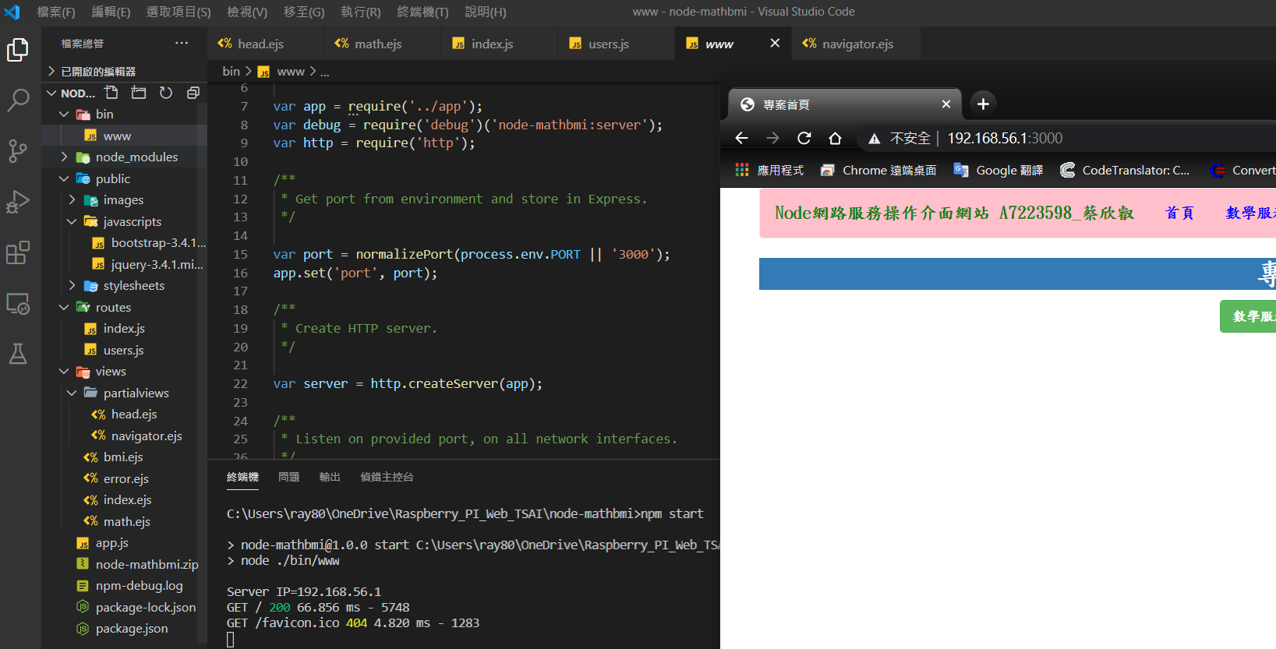
Port位置

Slide 3
經過測試可以開著server並修改前端內容

Slide 4
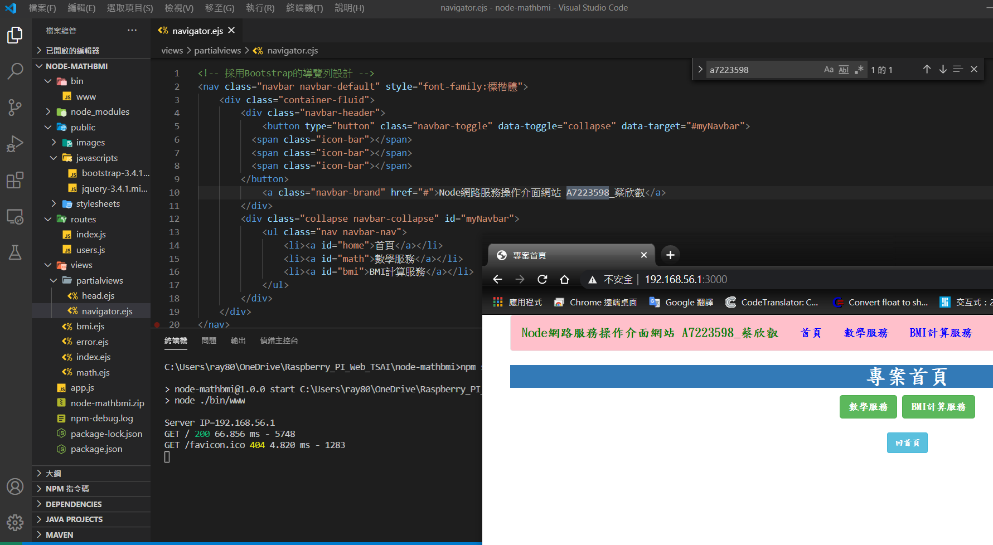
導覽列位置

Slide 5
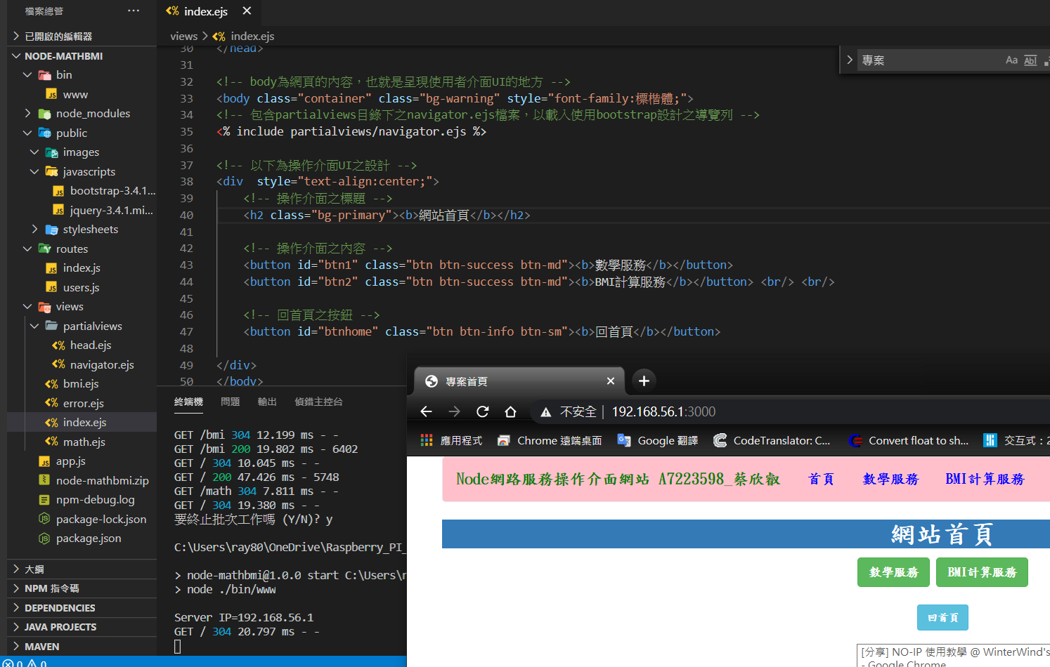

Slide 6
每一個網頁要有Bootstrap製作的導覽列，上面有網站名稱與作者(你)資訊，以及每個網路服務動作頁面之超連結。導覽列要有顏色，不能是預設的黑色。
網站要包含首頁，首頁上含有每個網路服務之動作頁面按鈕。
2個網路服務的功能由妳/你自訂，但不能與nodeprj-mathbmi範例專案相同。其中一個網路服務可接受Client端使用藉由[路由網址參數] POST過來的資訊，另一個網路服務可接受Client端使用藉由[Body JSON字串] POST過來的資訊。
報告中要有利用Postman測試你所設計的每個網路服務之測試結果截圖。
首頁及每個網路服務之操作網頁要使用Bootstrap裝扮美化網頁。
1.導到 raspberry camera
2.可以更改html string

Slide 7
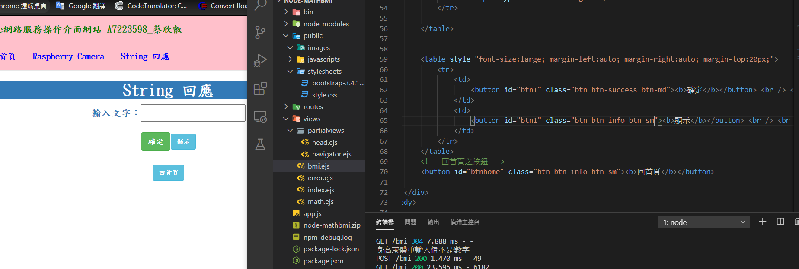
Button 外觀更改
換button樣式

Slide 8
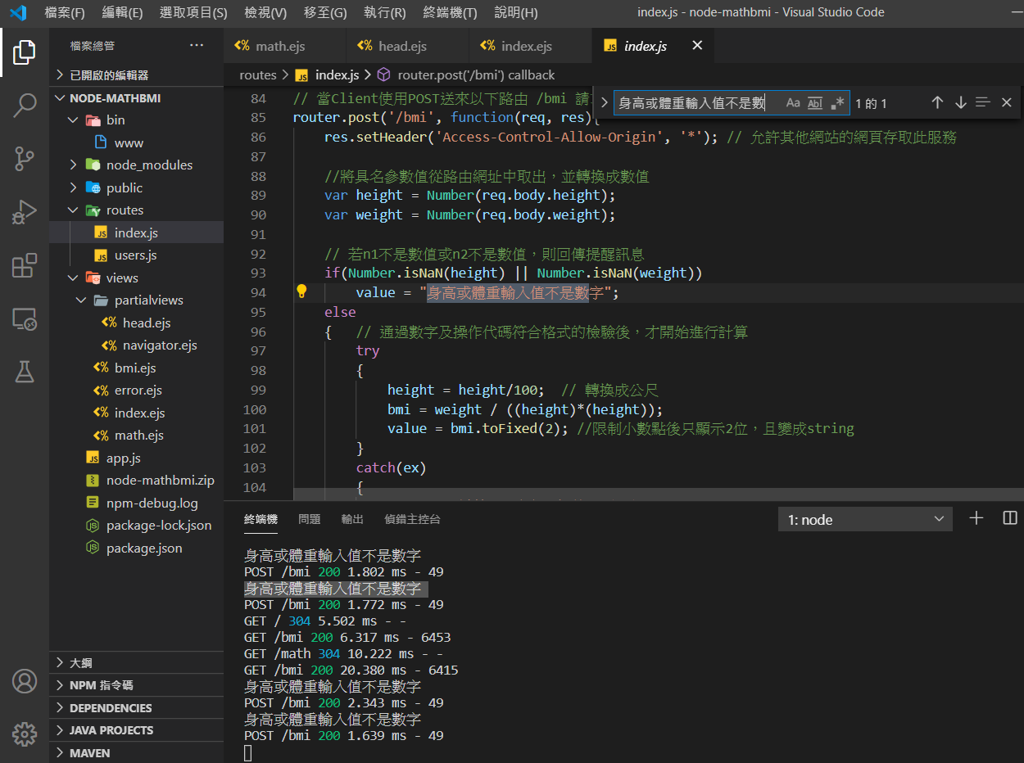
可能的後端位置

Slide 9
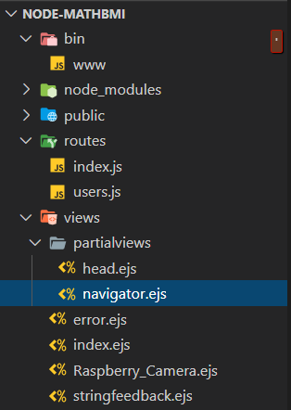
導覽列
在傳到.js json處理，再回傳.ejs succes後再更改html
首頁
包含 html排版 與 button的click的listener
其他頁面
Button click

Slide 10
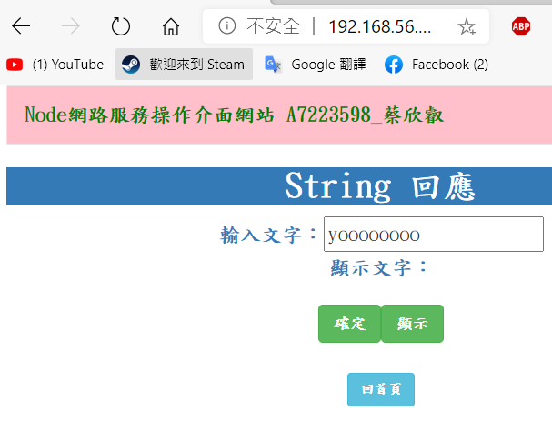

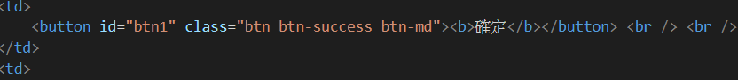
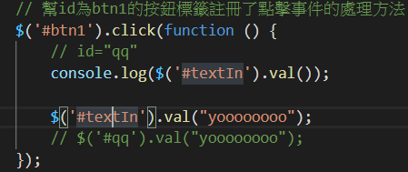
Button listener output string (html input type)

Slide 11
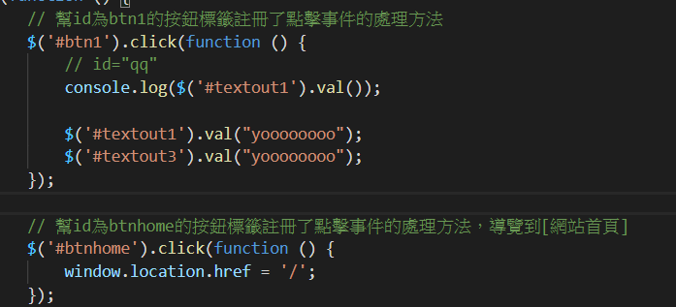
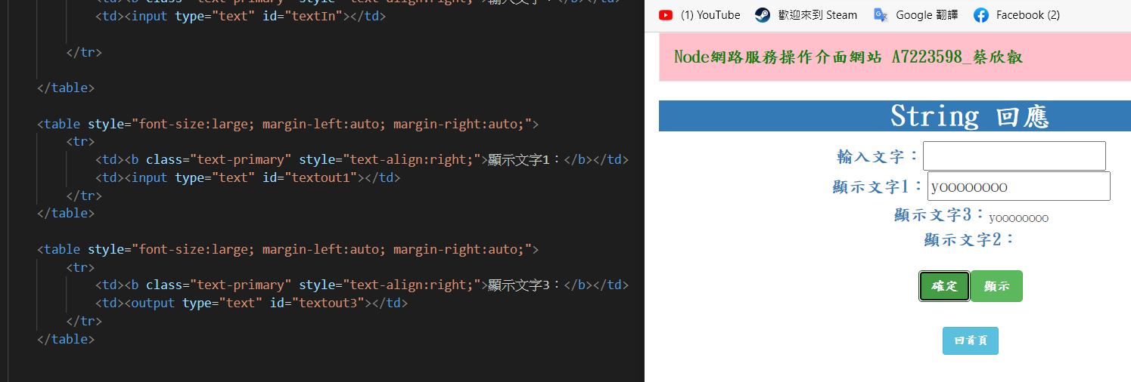
Html input output
Press button output string

Slide 12
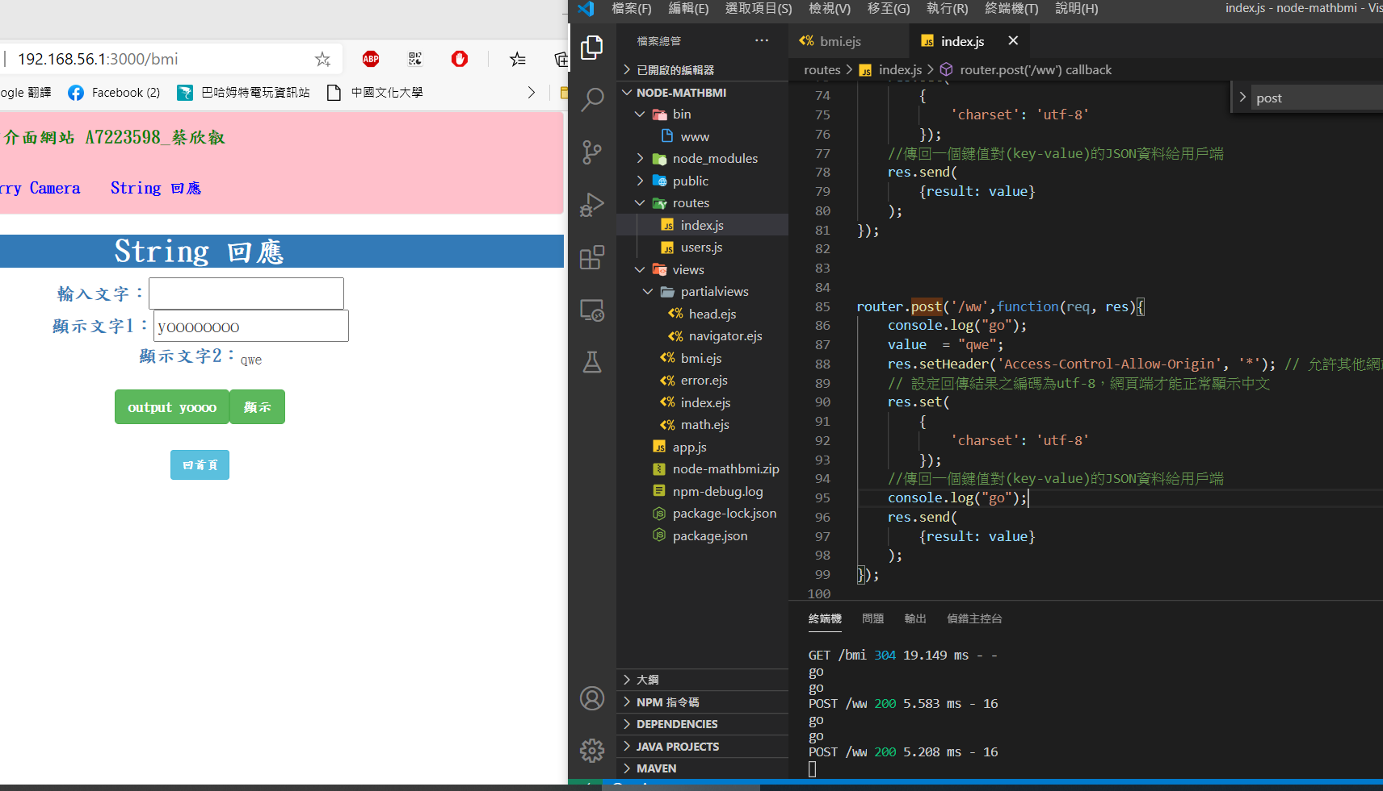
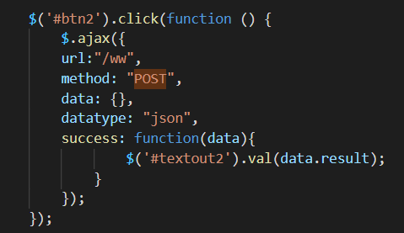
js 回傳資料(資料固定在.js內部)， html顯示
Change html

Slide 13
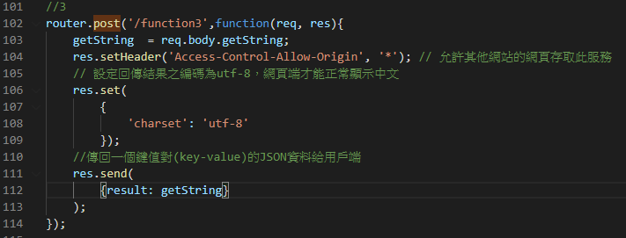
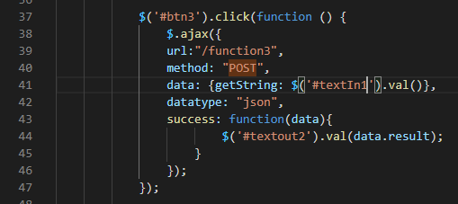
Input string to output
.js
.ejs
.ejs

Slide 14
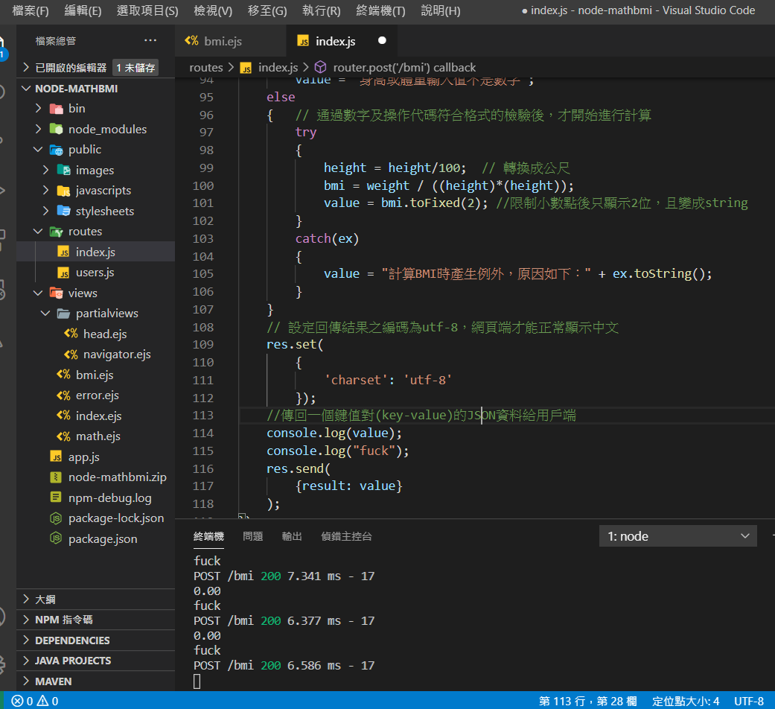
.js 改function
npm 要重新佈署

Slide 15
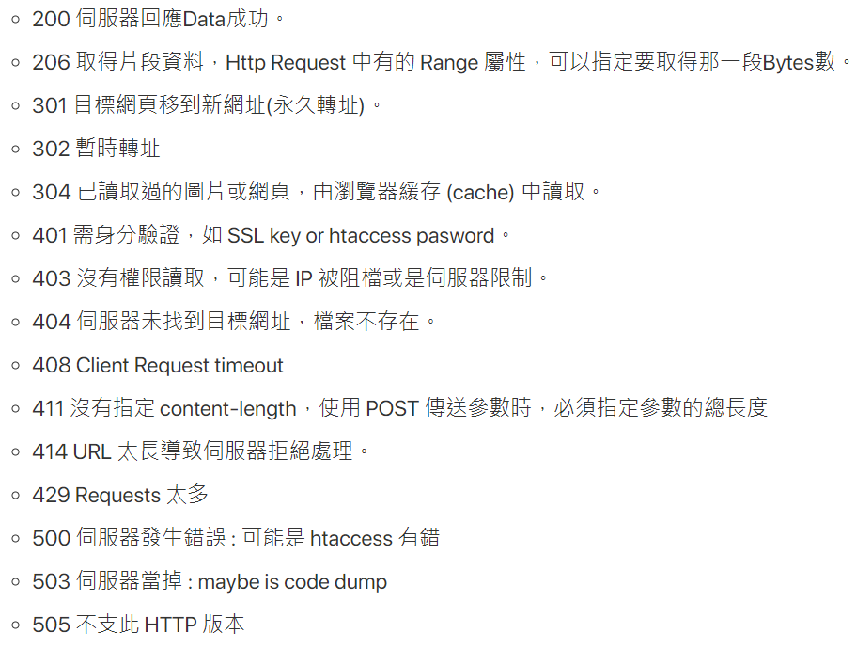
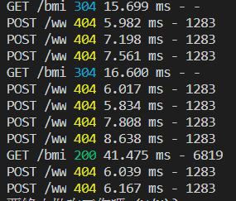
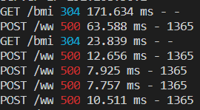
.js 改function
npm 要重新佈署
代碼代表甚麼意義

Slide 16
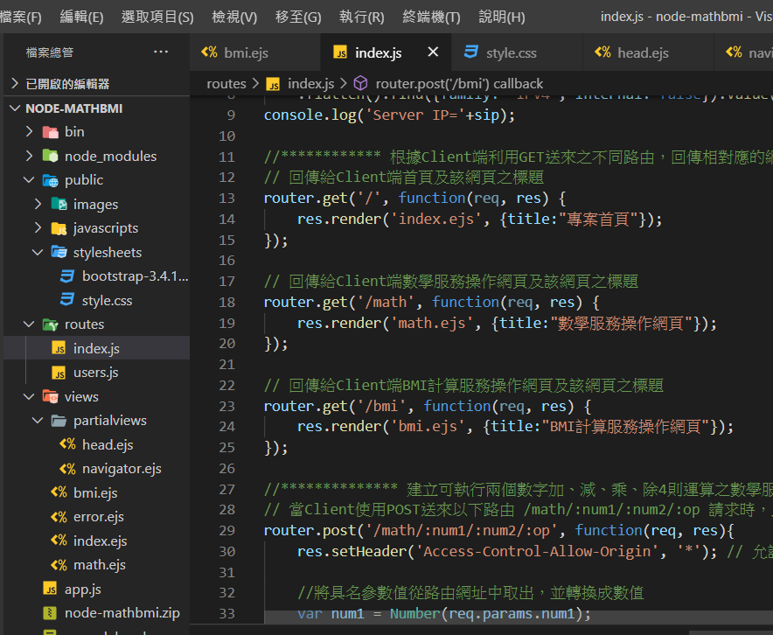
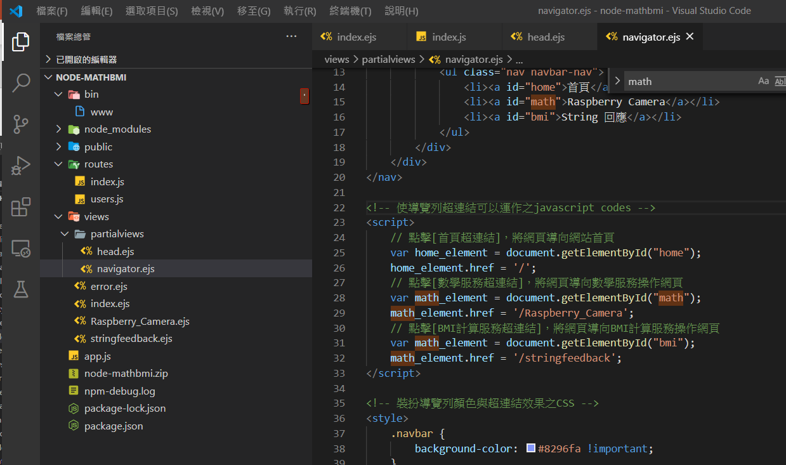
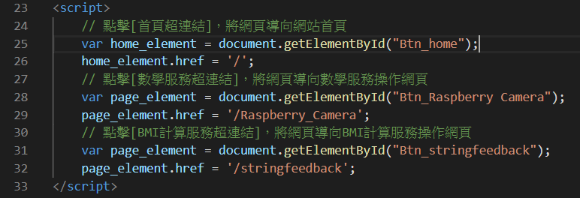
切換網域名稱

Slide 17
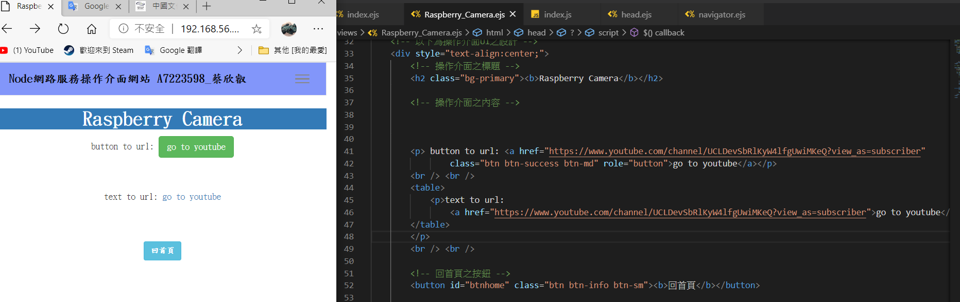
button to other url
text to other url

Slide 18
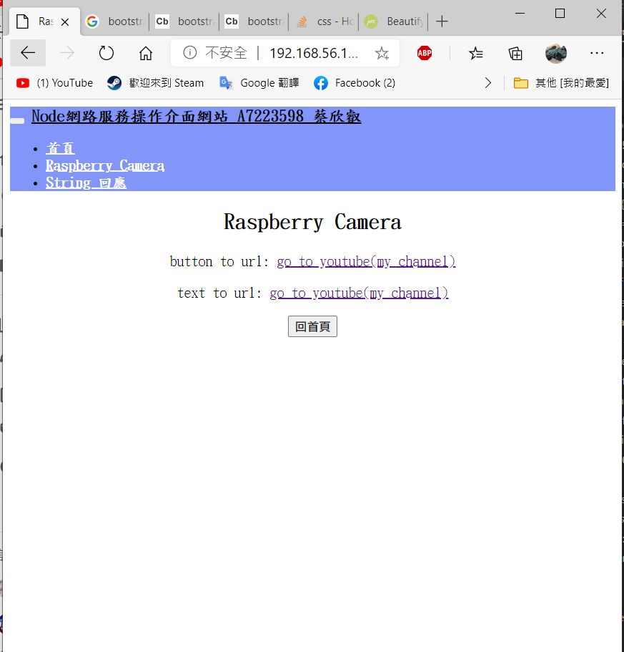
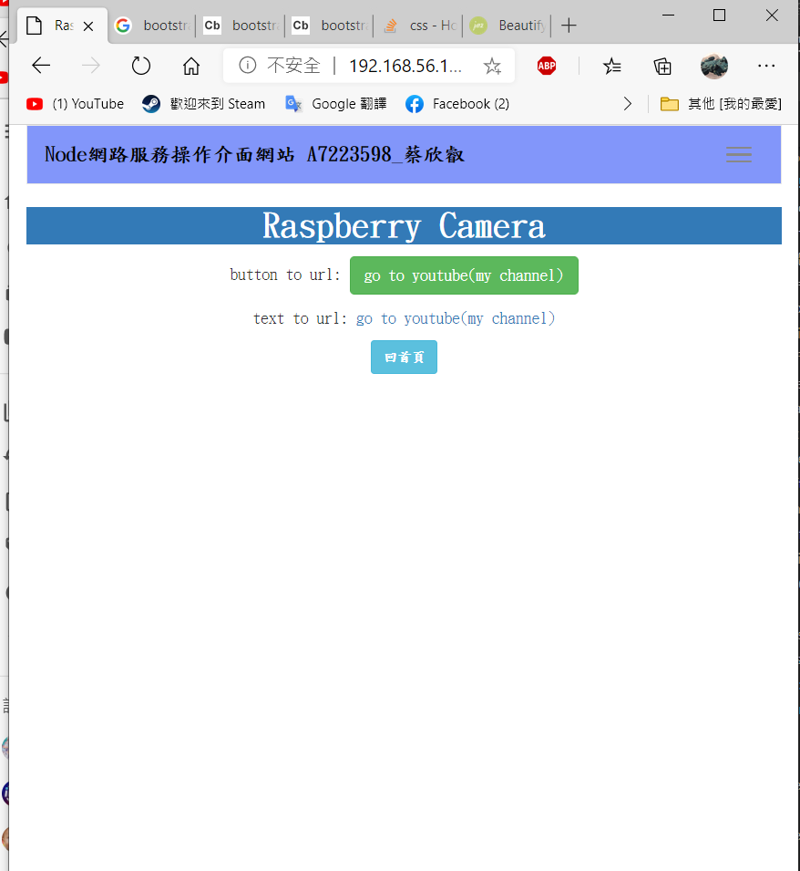
Server 沒有對外連線，造成模塊缺失

Slide 19
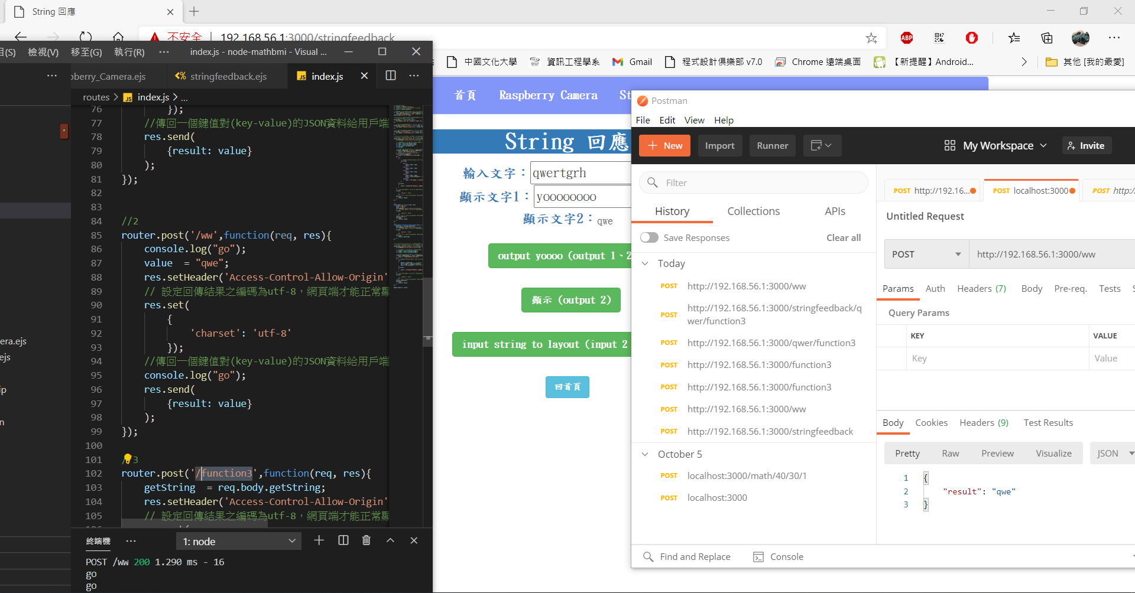
Post test

Slide 20
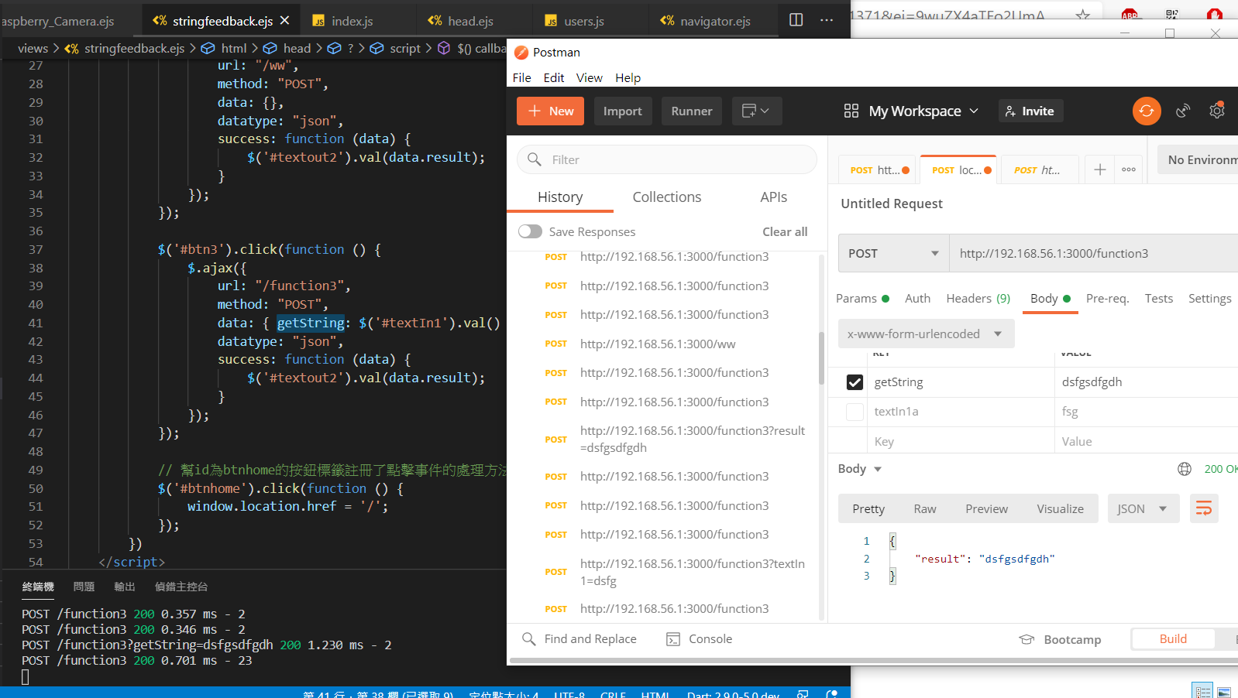
Post test 2

Slide 21
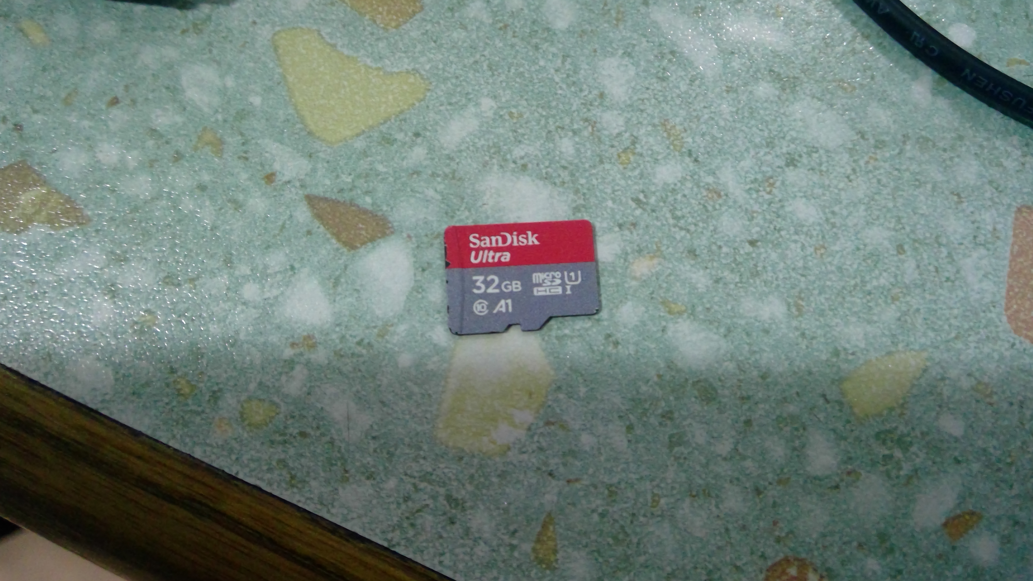
Raspberry sd card 死於10/29 12:07 am 上次使用時間最後上課

